Slide 1
ALGEBRA
8-sinf
Mavzu: Amaliy tatbiqiy masalalar yechish

Slide 2
330- masala
4 ta qurut va 5 ta xo‘rozqand birgalikda 2250 so‘mdan arzon. 3 ta qurut va 2 ta xo‘rozqand birgalikda 120 so‘mdan qimmat. Nima arzon: 13 ta qurutmi yoki 10 ta xo‘rozqandmi?
Qurut x so‘m,
Xo‘rozqand y so‘m bo‘lsin.
4x+5y < 2250
3x+2y > 1200
32x+40y < 18000
45x+30y > 18000
-32x- 40y+18000 > 0
45x+30y -18000 > 0
13x – 10y >0
+
13x > 10y
Javob: 10 ta xo‘rozqand arzon.

Slide 3
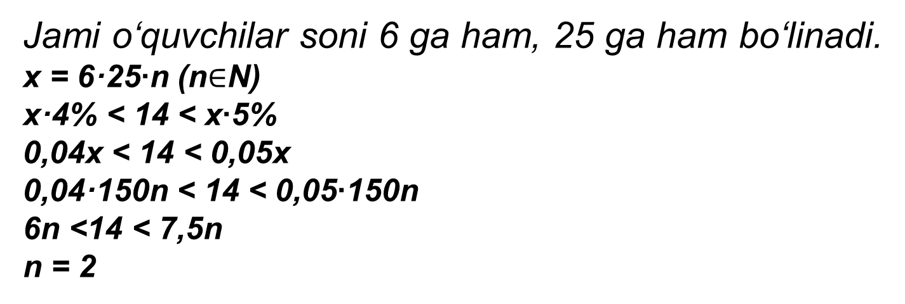
331- masala
Imtixonda o‘quvchilarning 1/6 qismi “qoniqarli”, 56% “yaxshi” va 14 tasi “a’lo” baholar oldi. A’lo baho olganlar jami o‘quvchilarning 4% dan ko‘p,
ammo 5% dan kam bo‘lsa, jami o‘quvchilar sonini toping?
Jami o‘quvchilar soni x bo‘lsin.
x/6 -“qoniqarli”
56x/100 – “yaxshi”
- 14x/25
Jami o‘quvchilar soni 6 ga ham, 25 ga ham bo‘linadi.
x = 6·25∙n (n$∈$N)
x·4% < 14 < x∙5%
0,04x < 14 < 0,05x
0,04·150n < 14 < 0,05∙150n
6n <14 < 7,5n
n = 2
150n = 300
Javob: 300 ta o‘quvchi.

Slide 4
332- masala
Ikki idishdagi bir hil buyumlar soni birgalikda 29 tadan ko‘p. Birinchi idishdan 2 ta buyum olinganda, unda qolgan buyumlar 2- idishdagidan 3 baravardan-da ko‘proq bo‘ladi. 1- idishdagi buyumlarning 3 baravari bilan 2- idishdagi buyumlarning 2 baravari farqi 60 dan kam. Har bir idishda qanchadan buyum bor?
x+y > 29
x–2 > 3y
3x-2y <60
1- idishdagi buyumlar soni x bo‘lsin.
2- idishdagi buyumlar soni y bo‘ladi.

Slide 5
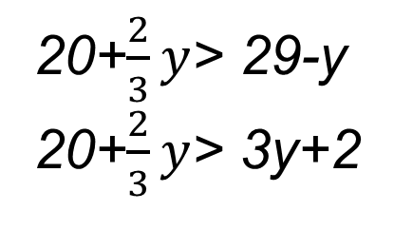
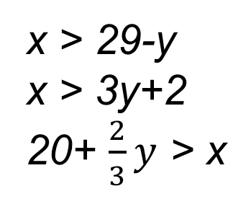
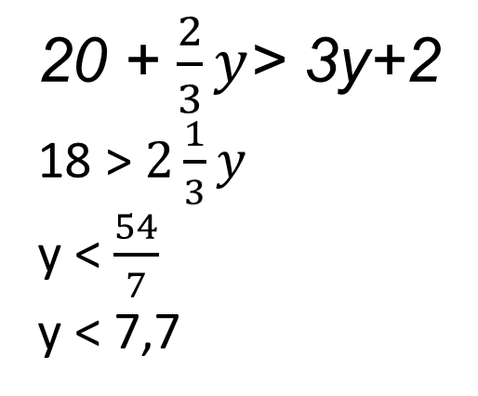
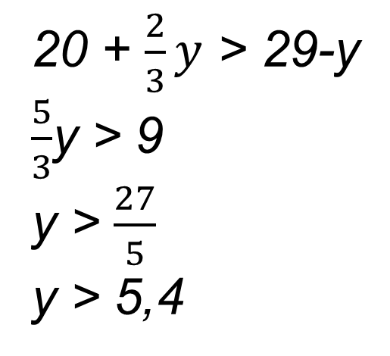
332- masala
x+y > 29
x–2 > 3y
3x-2y <60
x > 29-y
x > 3y+2
20+ $\frac{2}{3}y$ > x
20+$\frac{2}{3}y$> 29-y
20+$\frac{2}{3}y$> 3y+2
20 + $\frac{2}{3}y$ > 29-y
$\frac{5}{3}$y > 9
y > $\frac{27}{5}$
y > 5,4
20 + $\frac{2}{3}y$> 3y+2
18 > $2\frac{1}{3}y$
y < $\frac{54}{7}$
y < 7,7
y > 5,4
y < 7,7

Slide 6
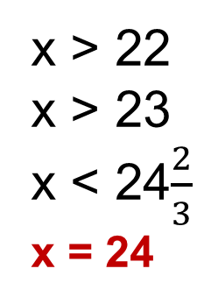
332- masala
y > 5,4
y < 7,7
Tengsizlikni qanoatlantiruvchi sonlar: 6 va 7
x > 23
x > 20
x < 24
x – mavjud emas
x > 22
x > 23
x < 24$\frac{2}{3}$
x = 24
y = 6 bo‘lganda,
y = 7 bo‘lganda,
Javob: 1- idishda 24 ta buyum,
2- idishda 7 ta buyum bor.

Slide 7
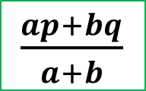
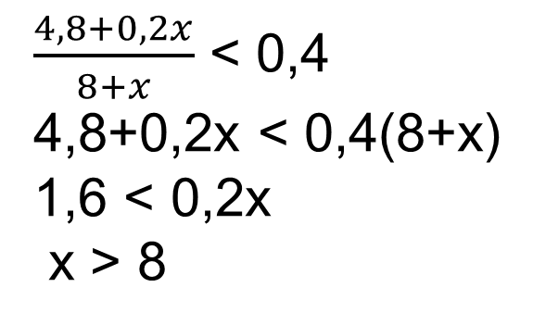
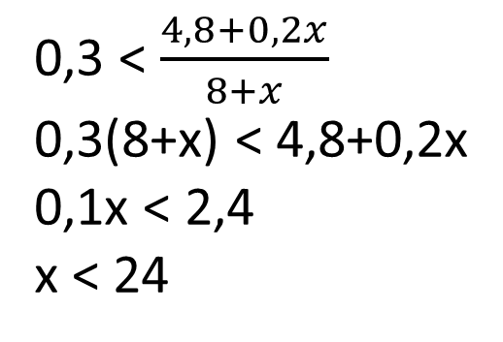
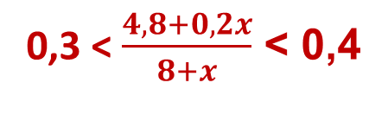
339- masala
Hajmi 8 litr bo‘lgan eritmada 60% kislota bor edi. Unga kislotasi 20% bo‘lgan eritmadan quya boshladi. Aralashmadagi kislota 40% dan ko‘p bo‘lmasligi, lekin 30% dan kam bo‘lmasligi uchun ikkinchi eritmadan birinchisiga qancha quyish mumkin?
1- eritma 8 litr, 60%li $→$ 4,8 litr kislota.
2- eritma x litr, 20%li $→$ 0,2x litr kislota
$\frac{ap+bq}{a+b}$
0,3 < $\frac{4,8+0,2x}{8+x}$ < 0,4
0,3 < $\frac{4,8+0,2x}{8+x}$
0,3(8+x) < 4,8+0,2x
0,1x < 2,4
x < 24
$\frac{4,8+0,2x}{8+x}$ < 0,4
4,8+0,2x < 0,4(8+x)
1,6 < 0,2x
x > 8
Javob: 8 < x < 24

Slide 8
340- masala
Ishchilar jamoasi 5 kunda 300 tadan kam, 10 kunda esa 500 tadan ortiq mahsulot tayyorladi. Agar jamoada 8 nafar kishi ishlab, ularning mehnat unumdorliklari bir xil bo‘lsa, har bir ishchi bir kunda nechta mahsulot tayyorlagan?
Har bir ishchi bir kunda x ta mahsulot tayyorlasin.
Jamoa 5 kunda - 8·5∙x ta,
10 kunda - 8·10∙x ta mahsulot tayyorlaydi.
40x < 300
80x > 500
1) 40x < 300
x < 7,5
2) 80x > 500
x > 6,25
6,25 < x < 7,5
Javob: 7 ta

Slide 9
Mustaqil bajarish uchun topshiriqlar:
1
333 - masala
2
336 - masala
134 - sahifa
3
340 - masala
4
Qoidani yod oling.

